Slide 1
守卫先锋——基于深度学习的电机智能故障监测
北京工业大学 通信工程专业
组长：邱博宇
组员：闫晨曦
指导老师：石戈
Notes:
亮亮图文旗舰店
https://liangliangtuwen.tmall.com

Slide 2
CONTENT
目录
题目解读
深度学习模型训练
一
二
Title interpretation
Deep learning model training
单个数据文件判别
模型验证
三
四
Single data file discrimination
Model validation
五
总结
Summarize

Slide 3
题目解读
Title interpretation

Slide 4
一、题目解读
1
基于电信号的电机转条断裂简介
工作原理
2
在日常巡检中，工程师会通过振动信号对电机进行故障诊断，通过变频器采集的电信号也能实现对电机的故障诊断，它作为传统的振动信号监测的重要补充。本赛题主要采用通过变频器采集的电信号来诊断电机的故障。
设备微小的变化
电机磁场变化
引起电流电压变化
通过电信号分析设备故障
3
转条断裂
分析方法以及数据类型
4
电机通常由定子和转子两部分组成。转条则是固定在转子上的导条，通过电流的激励来产生磁场，从而驱动电机旋转。当电机运行时，转条断裂可能是由于材料疲劳、电流过载、振动过大、负载变化等原因引起的。转条断裂会导致电机的运行不稳定、振动增加、噪声增加以及电机效率下降。
常用的方法包括采集电机运行过程中的电流波形、频谱分析、时域分析等。
大赛使用仿真数据和实验数据
DOL是指电机直接在线启动，简单常见，但启动瞬间电流大，适用于小型或轻负载电机。
VSD是通过变频器调节电机转速，实现平滑启停和转速调整，适用于需精确控制转速的应用。

Slide 5
深度学习模型训练
Deep learning model training

Slide 6
模型参数
二、深度学习模型
隐藏层层数
序列长度
隐藏层维度
输入维度
2
输出维度
128
32
6
输出定义
模型网络类型
3
{
0：无错误
1：转条断裂
2：其他错误
}
LSTM网络

Slide 7
模型训练流程
二、深度学习模型
将所有数据帧放入同一个列表
数据预处理
1
2
生成数据加载器
3
使用交叉熵损失函数Adam优化器
4
5
训练循环
训练停止
{
前向传播
代价计算
梯度计算
优化器优化
}
当单帧判别正确率高于95%且再无明显模型性能提升时停止训练

Slide 8
其中，数据预处理主要分为以下五个步骤
模型训练流程——数据预处理
二、深度学习模型
频谱处理
峰值提取
峰值间隔周期计算与数据帧长度同步
数据间采样率同步与数据间数据帧长度同步
数据间特征提取，维度数统一与数据集生成

Slide 9
模型训练流程——数据预处理(DataPreProcess.DataPreProcessor().mainProcess())
二、深度学习模型
01
Step 1：频谱处理
数据读取
read_data()
三路电压电流180Hz高通滤波
Befilted()
三路电压电流
50Hz,150Hz,150Hz, 60Hz,120Hz,180Hz
窄带滤波
02
Step 2：峰值提取 getTermPeaks()
获取数据一路电压数据
依次进行标准化，限幅为2标准化
进行傅里叶变换，在期望频率范围内获取最高能量频率作为基准频率
设定超参数
峰值间隔的期望最小频率(Hz)
峰值间隔的期望最大频率(Hz)
基准频率重要性权重
Prominence=0.1 Height=0
Distance = 基准频率 *基准频率重要性权重
获取峰值
依次进行Savgol滤波器l平滑标准化

Slide 10
模型训练流程——数据预处理
二、深度学习模型
03
Step 3：峰值间隔周期计算与数据帧长度同步
计算峰值列表差分
getT()
获取出现次数最多的峰值间隔T
对峰值间隔T进行限幅
对所有数据除转速外所有数据标准化
BeNormalize()
短数据补零，长数据截断使得每帧长度等于T
BeReshape()
将长度大于峰值间隔T+峰值标准差的帧进行分割，使得每部分小于T
beSliceX()
将所有数据两峰值间作为一帧
04
Step 4：数据间采样率同步与数据间数据帧长度同步
计算目标采样率时序列长度
changeFS()
频谱采样使得不同采样率数据统一为5000Hz
将数据频谱采样为统一128长度
reSample()
每帧进行标准化
05
Step 5：数据间特征提取，维度数统一与数据集生成
对每帧进行PCA将不同维度数据转化统一为6维
PCA()
将所有切片构成的列表作为训练集
根据数据标签生成等长的label列表作为训练集标签
markLabel()
保存文件

Slide 11
单个数据文件判别
Single data file discrimination

Slide 12
三、单个数据文件判别
BarBrokenDetect.
bar_broken_detect()
具体使用见代码BarBrokenDetect.py main部分
对每帧取最高概率维度作为单帧判别结果
数据预处理
1
2
3
4
对每帧经过LSTM网络+ Sigmoid层获得概率输出
统计一文件所有帧
出现最多的类型作
为整个文件数据判
别结果

Slide 13
模型验证
Model validation

Slide 14
四、模型验证
TestDataProcess.
moduleTest()
计算文件为判别结果
混淆矩阵
通过混淆矩阵计算
分类性能参数
数据预处理
并在处理过程中分别
加入/不加入噪声
计算帧为判别结果
混淆矩阵
通过混淆矩阵计算
分类性能参数
处理过数据输入模型
根据输出结果画出
可视化分类结果
图像

Slide 15
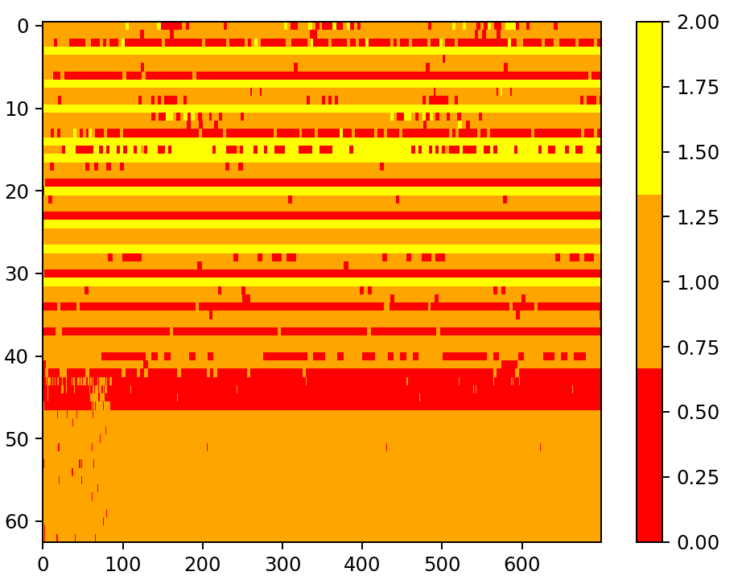
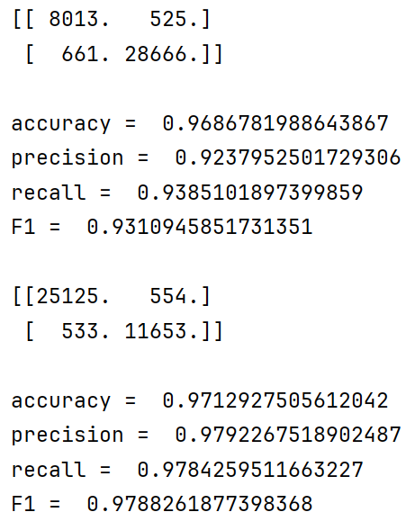
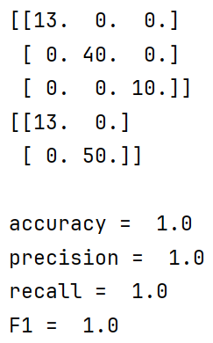
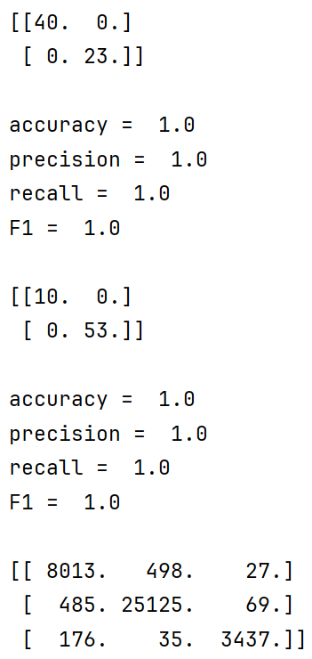
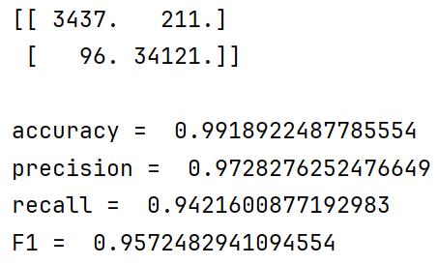
无噪声数据
四、模型验证
根据输出结果画出
可视化分类结果图像
计算文件为判别结果
混淆矩阵
计算帧为
判别结果
混淆矩阵

Slide 16
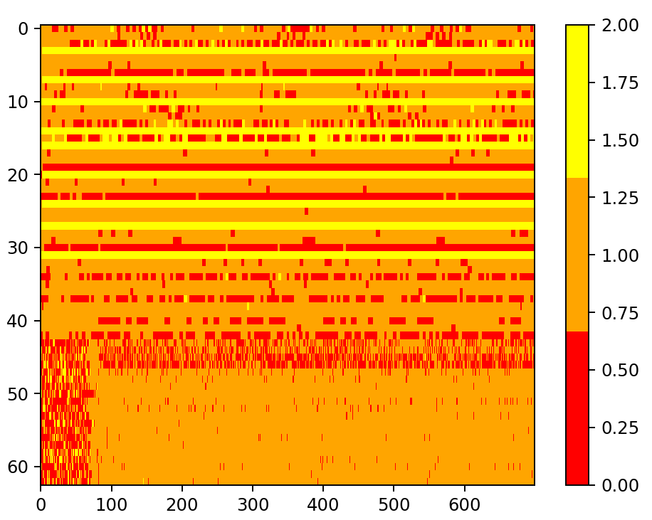
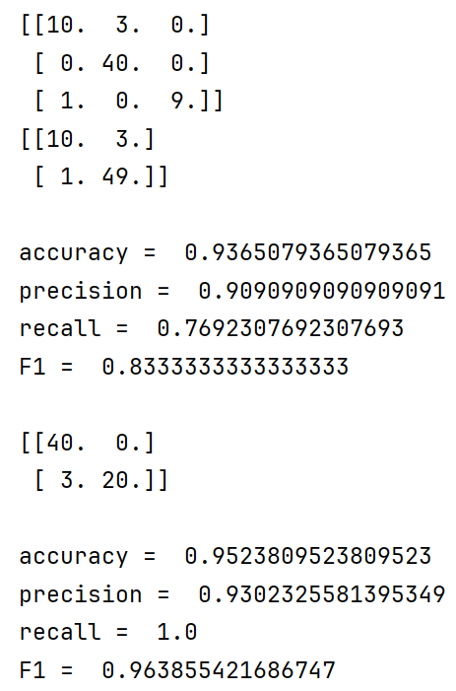
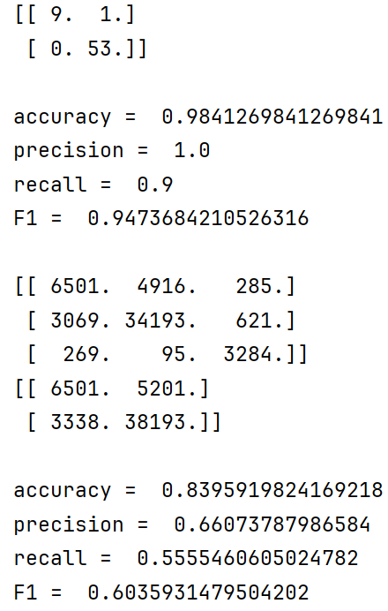
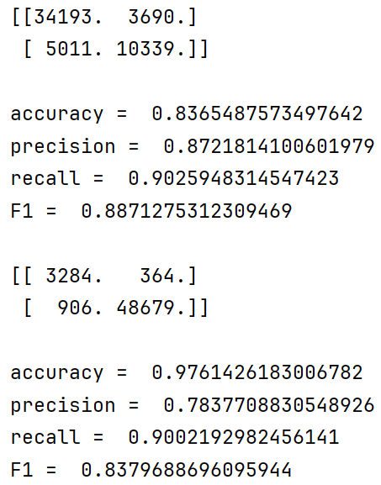
含方差为0.1的噪声数据
四、模型验证
根据输出结果画出
可视化分类结果图像
计算文件为判别结果
混淆矩阵
计算帧为
判别结果
混淆矩阵

Slide 17
感谢观看！
北京工业大学 通信工程专业
组长：邱博宇 指导老师：石戈
组员：闫晨曦

